Slide 1
“Why Should I Trust You?”
Explaining the Predictions of Any Classifier
Marco Tulio Ribeiro Sameer Singh Carlos Guestrin
University of Washington

Slide 2
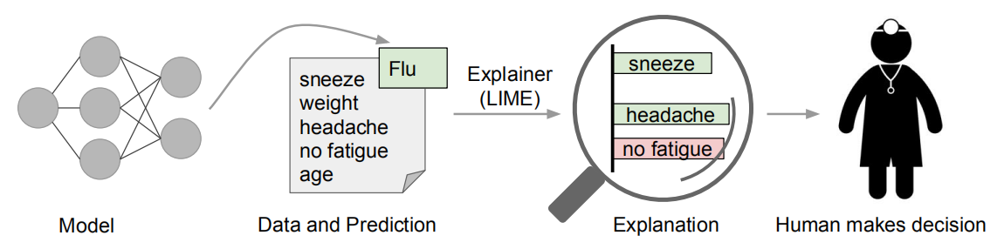
研究动机
“黑盒”模型遇到了信任危机
1）能否信任预测结果
2）能否信任模型

Slide 3
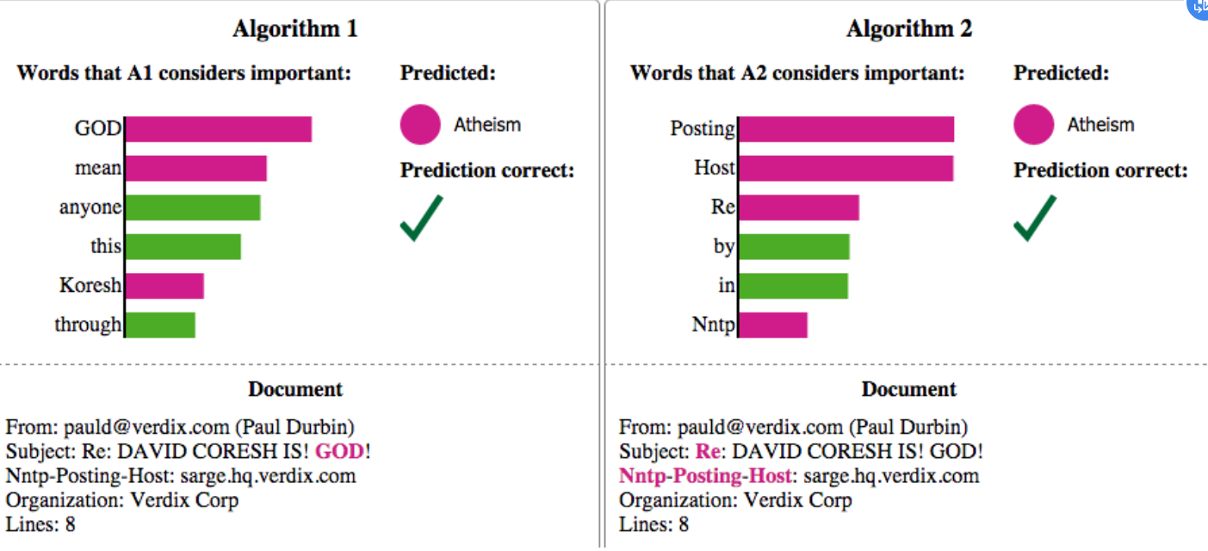
研究动机
评测指标不足以衡量模型的优劣
1）分数虽高，但泛化能力弱
2）结果正确，但过程不可信

Slide 4
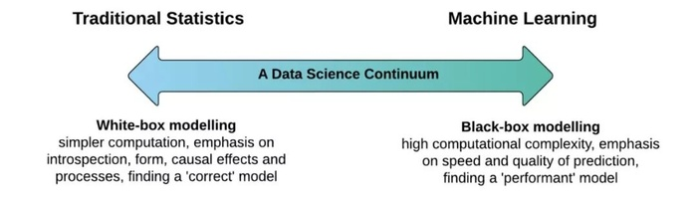
好的解释器是怎样的
必须易于理解（Interpretable）
1）“白盒”模型——线性回归、决策树…
2）训练解释器的特征必须易于理解
3）提供合适数量的特征和样本

Slide 5
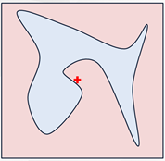
好的解释器是怎样的
必须局部保真（Local Fidelity）
1）保真：解释器要能模拟目标模型的决策行为
2）局部：解释器不需要在全局上达到目标模型的效果，但至少局部可靠

Slide 6
好的解释器是怎样的
与目标模型无关（Model-Agnostic）
提供全局视角：用多个有代表性的预测结果，反映整个模型的可解释性
Data
input
Black Box Model
output
Prediction
Explainer
Human Decision

Slide 7
LIME
L（ocal）
I（nterpretable）
M（odel-agnostic）
E（xplanations）
使用可解释特征，训练一个反映目标模型局部决策行为的解释器。
marcotcr/lime: Lime: Explaining the predictions of any machine learning classifier (github.com)

Slide 8
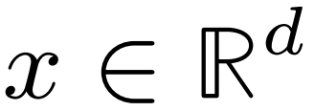
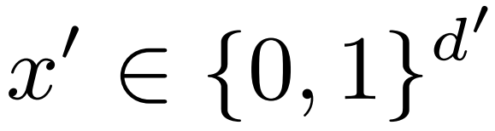

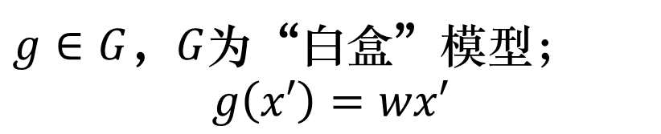
一、可解释特征
目标模型$f$：text → word embedding
解释器$g$：text → binary vector
狗 | 0.6 | 0.9 | 0.1 | 0.4 | -0.7 | -0.3 | -0.2
猫 | 0.7 | -0.1 | 0.4 | 0.3 | -0.4 | -0.1 | -0.3
$g∈G$，$G$为“白盒”模型；
$$g\left(x′\right)=wx′$$
狗 | 0 | 0 | 1 | 0 | 0 | 0 | 0
猫 | 0 | 0 | 0 | 1 | 0 | 0 | 0

Slide 9
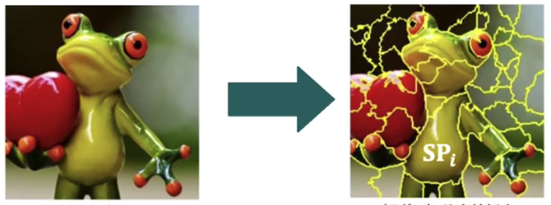
一、可解释特征
图像
SP1 | SP2 | SP3 | … | SPi
1 | 1 | 0 | … | 0

Slide 10


二、扰动采样
为了让解释器$g$逼近目标模型$f$，需要选定一个样本$x_{i}$，并获取其附近的其他样本$z_{i}$，从而拟合出局部最优的$g$。
扰动采样法
1）$x_{i}→x_{i}′$
$x_{i}$：商务大床房，房间很大，床有2M宽，整体感觉经济实惠不错!
商务 | 大 | 床 | 房 | ， | 房间 | 很 | 有 | 2 | M | 宽 | 整体 | 感觉 | 经济 | 实惠 | 不错 | ！
1 | 1 | 1 | 1 | 1 | 1 | 1 | 1 | 1 | 1 | 1 | 1 | 1 | 1 | 1 | 1 | 1
$$x_{i}′$$

Slide 11

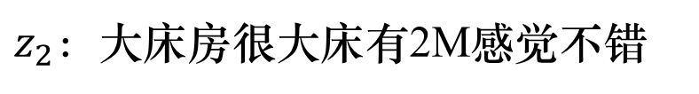


二、扰动采样
2）对$x_{i}′$的非0特征随机赋0，得到$g$的新样本$z_{i}′$，并重新转为$f$的新样本$z_{i}；$
商务 | 大 | 床 | 房 | ， | 房间 | 很 | 有 | 2 | M | 宽 | 整体 | 感觉 | 经济 | 实惠 | 不错 | ！
1 | 0 | 1 | 1 | 1 | 1 | 1 | 1 | 1 | 1 | 1 | 1 | 1 | 1 | 0 | 0 | 1
$$z_{1}′$$
$z_{1}$：商务床房，房间很，床有2M宽，整体感觉经济!
商务 | 大 | 床 | 房 | ， | 房间 | 很 | 有 | 2 | M | 宽 | 整体 | 感觉 | 经济 | 实惠 | 不错 | ！
0 | 1 | 1 | 0 | 0 | 0 | 1 | 1 | 1 | 1 | 0 | 0 | 1 | 0 | 0 | 1 | 0
$$z_{2}′$$
$z_{2}$：大床房很大床有2M感觉不错

Slide 12
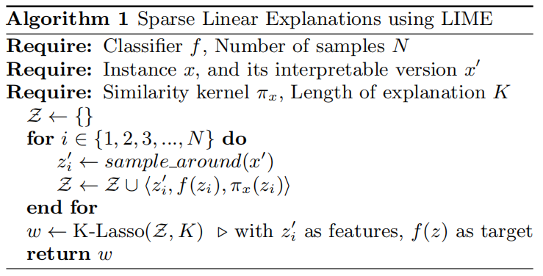

二、扰动采样
3）得到$f\left(z_{i}\right)$，则$<z_{i}^{′},z_{i},f\left(z_{i}\right)>$被视为一次采样，存入集合$Z$，如此总共进行$N$次采样；
4）以$z_{i}^{′}$为自变量，$f\left(z_{i}\right)$为因变量，求解$g中的w$，得到线性模型$g$；
$$g\left(z_{i}^{′}\right)=f\left(z_{i}\right)=wz_{i}^{′}$$
L1正则化，选择K个特征

Slide 13
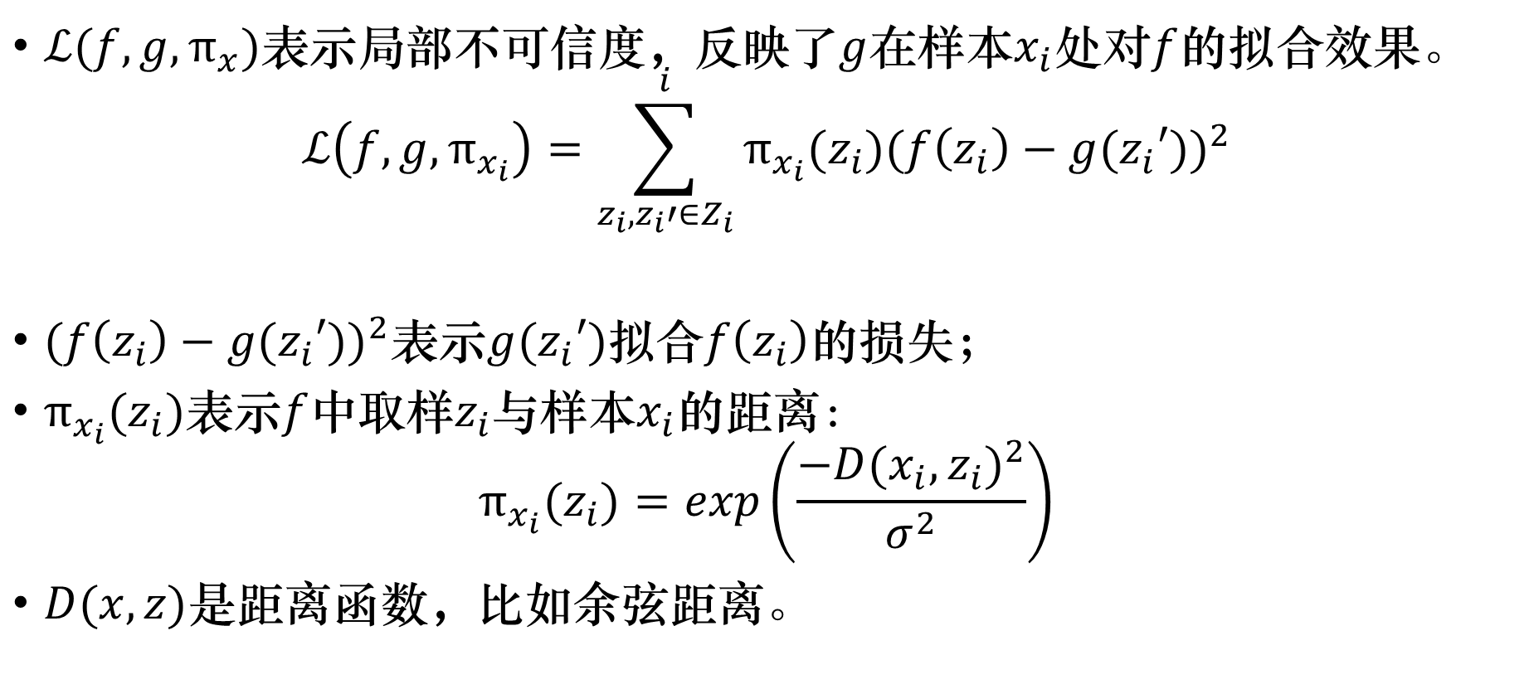
三、最小化局部不可信度
$ℒ(f, g, π_{x})$表示局部不可信度，反映了$g$在样本$x_{i}$处对$f$的拟合效果。
$$ℒ\left(f, g, π_{x_{i}}\right)=\sum_{z_{i},z_{i}′∈Z_{i}}^{i}{π_{x_{i}}(z_{i}){(f\left(z_{i}\right)−g(z_{i}′))}^{2}}$$
${(f\left(z_{i}\right)−g(z_{i}′))}^{2}$表示$g(z_{i}′)$拟合$f\left(z_{i}\right)$的损失；
$π_{x_{i}}(z_{i})$表示$f$中取样$z_{i}$与样本$x_{i}$的距离：
$$π_{x_{i}}(z_{i})=exp\left(\frac{−D{(x_{i},z_{i})}^{2}}{σ^{2}}\right)$$
$D(x, z)是$距离函数，比如余弦距离。

Slide 14
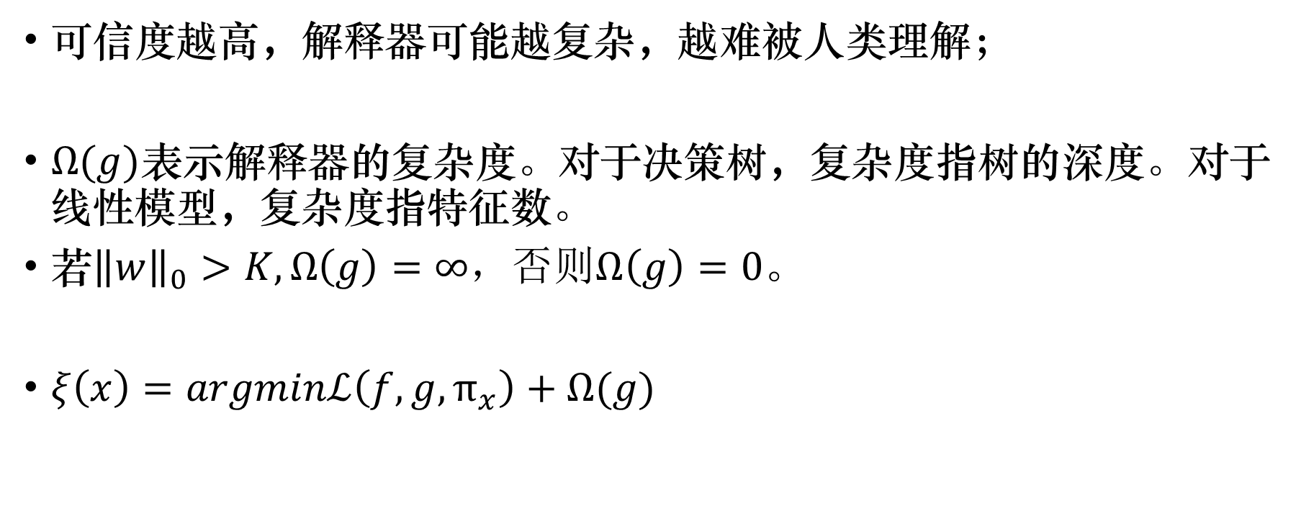
四、可信度-复杂度的权衡
可信度越高，解释器可能越复杂，越难被人类理解；
$Ω(g)$表示解释器的复杂度。对于决策树，复杂度指树的深度。对于线性模型，复杂度指特征数。
若${\left\|w\right\|}_{0}>K,Ω\left(g\right)=∞，否则Ω\left(g\right)=0$。
$ξ\left(x\right)=argminℒ\left(f, g, π_{x}\right)+Ω(g)$

Slide 15
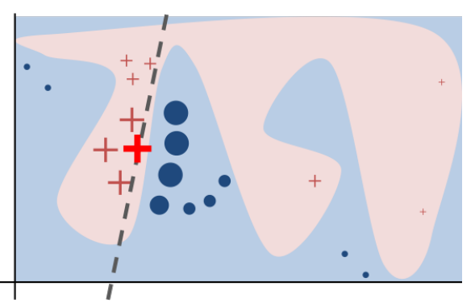
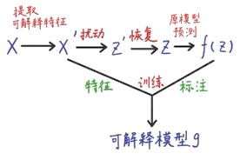
图解

Slide 16
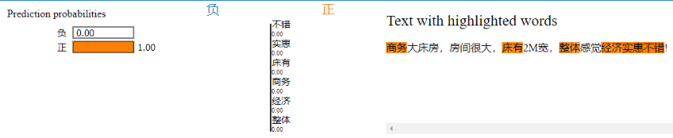

实例
https://zhuanlan.zhihu.com/p/476845575
class_names = ["负","正"]
text = "商务大床房，房间很大，床有2M宽，整体感觉经济实惠不错!"
true_label = "正"
explainer = LimeTextExplainer(class_names=class_names, split_expression=jieba.lcut)
exp = explainer.explain_instance(text, mobj.get_proba_list, num_features=6, labels=[0,1])
exp.as_list()
exp.show_in_notebook(text=text, labels=(1,))

Slide 17
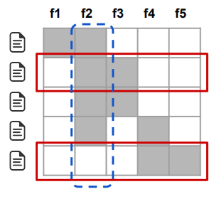
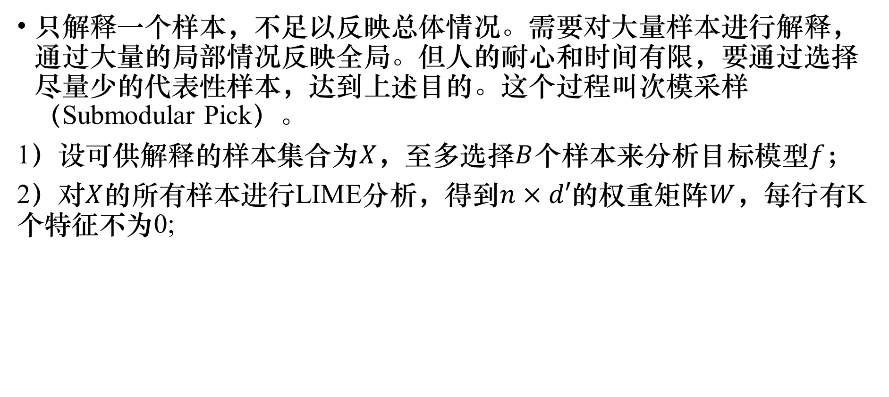
选取代表性样本
只解释一个样本，不足以反映总体情况。需要对大量样本进行解释，通过大量的局部情况反映全局。但人的耐心和时间有限，要通过选择尽量少的代表性样本，达到上述目的。这个过程叫次模采样（Submodular Pick）。
1）设可供解释的样本集合为$X$，至多选择$B$个样本来分析目标模型$f$；
2）对$X$的所有样本进行LIME分析，得到$n×d′$的权重矩阵$W$，每行有K个特征不为0;

Slide 18


选取代表性样本
3）$I_{i}$表示特征$j$的全局重要性，$I_{j}=\sqrt{\sum_{i=1}^{n}{W_{ij}}}$；
4）计算样本的特征覆盖率$c$，
5）每次采样，令$c\left(V∪\left\{i\right\},W,I\right)−c\left(V,W,I\right)$最大。

Slide 19
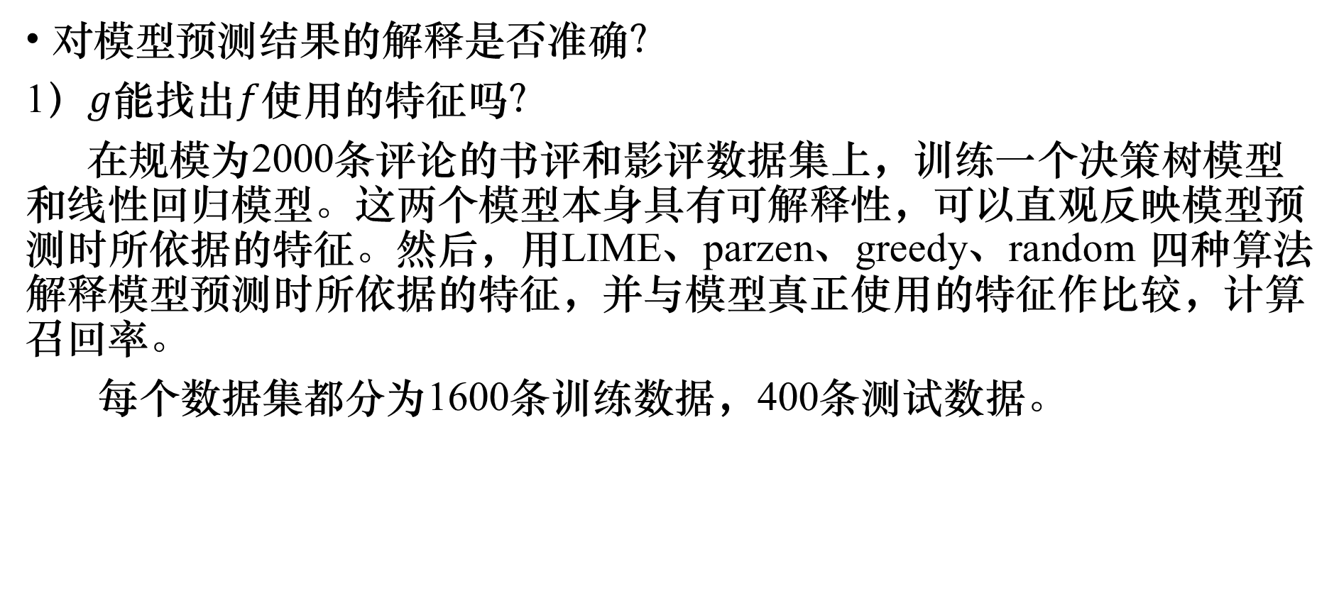
LIME实验
对模型预测结果的解释是否准确？
1）$g$能找出$f$使用的特征吗？
在规模为2000条评论的书评和影评数据集上，训练一个决策树模型和线性回归模型。这两个模型本身具有可解释性，可以直观反映模型预测时所依据的特征。然后，用LIME、parzen、greedy、random 四种算法解释模型预测时所依据的特征，并与模型真正使用的特征作比较，计算召回率。
每个数据集都分为1600条训练数据，400条测试数据。

Slide 20
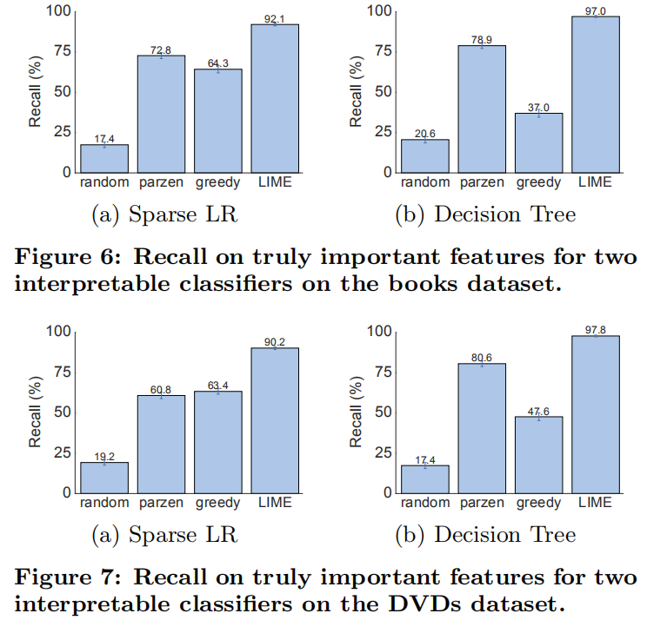
LIME实验
所有算法只使用10个特征来解释模型的预测结果，即K=10；
greedy算法指通过逐个移除对原模型预测结果影响最大的特征，直至移除特征达到10个；
random算法指从总特征中随机挑选10个用于解释预测结果；

Slide 21
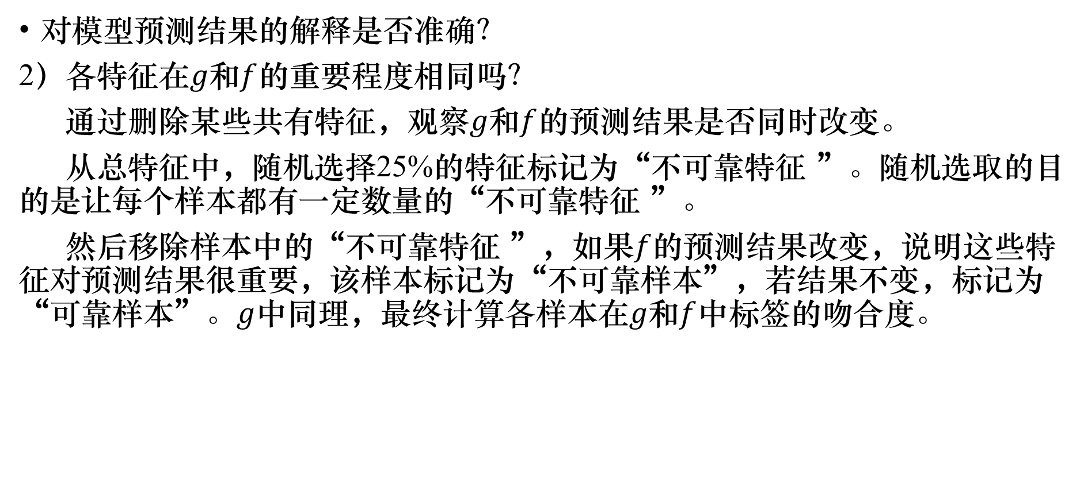
LIME实验
对模型预测结果的解释是否准确？
2）各特征在$g和f$的重要程度相同吗？
通过删除某些共有特征，观察$g和f$的预测结果是否同时改变。
从总特征中，随机选择25%的特征标记为“不可靠特征 ”。随机选取的目的是让每个样本都有一定数量的“不可靠特征 ”。
然后移除样本中的“不可靠特征 ”，如果$f$的预测结果改变，说明这些特征对预测结果很重要，该样本标记为“不可靠样本”，若结果不变，标记为“可靠样本”。$g$中同理，最终计算各样本在$g和f$中标签的吻合度。

Slide 22
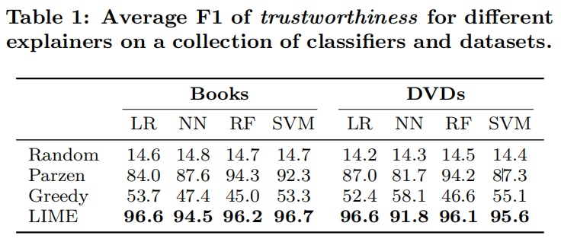
LIME实验

Slide 23
人类实验
非专家可以挑选出泛化能力更好的分类器吗？
非专家能否通过特征工程来改进分类器？
人类能否发现分类器异常？
在20个新闻数据集上训练分类器区分“基督教”和“无神论”文档
创建一个新的宗教数据集用以评估分类器的泛化能力，每个类别包含819篇文档。

Slide 24
人类实验一
非专家可以挑选出泛化能力更好的分类器吗？
删除新闻数据集中不能泛化的特征，并重新训练了一个“改进分类器”。虽然在新闻测试集中的准确率（Accuracy）低于原始分类器，但在宗教测试集中表现出更好的泛化能力。
 | 新闻测试集 | 宗教测试集
原始分类器 | 94% | 57.3%
改进分类器 | 88.6% | 69.0%

Slide 25
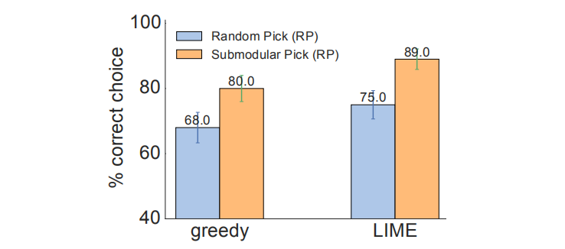
人类实验一
非专家可以挑选出泛化能力更好的分类器吗？
招募100名具有宗教基本知识的人类被试，提供新闻语料和解释让他们判断哪个分类器更好。每个被试发放的文档数（B）和每个解释的特征数（K）都限制为6。

Slide 26
人类实验二
非专家能否通过特征工程来改进分类器？
特征工程指修改特征集，期望重新训练模型后能提高精度。实验中，人类基于给出的解释（K=10，B=10），选择与预测“基督教”和“无神论”语义无关的词语，程序会将这些词语在下一轮训练前从训练样本中删除。
第一轮交互：将1个模型的解释给10位被试，删除无关特征后，训练生成10个模型；
第二轮交互：将10个模型的解释给5位被试，删除无关特征后，训练生成50个模型；
第三轮交互：将50个模型的解释给5位被试，……

Slide 27
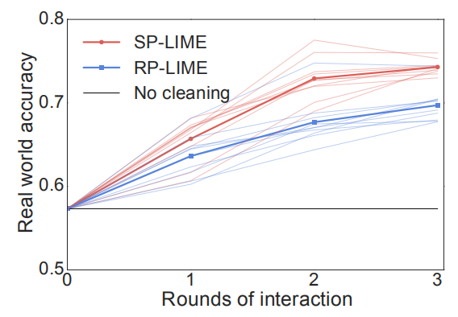
人类实验二
非专家能否通过特征工程来改进分类器？
每个被试每轮清洗平均花费3.6分钟；
每条路径用SP平均删除200个单词，用RP删除了157个单词；
200个单词中，至少有一半的被试选择的有174个，而所有被试都选择的有68个。

Slide 28
人类实验三
人类能否发现分类器异常？
构建20张包含狼和哈士奇图片的训练集，狼的图片背景都有雪，哈士奇的图片背景则没有雪。训练了一个逻辑回归分类器，在60张图像的数据集上进行测试，包含“狼-雪”、“哈士奇-雪”、“狼-没有雪”、“哈士奇-没有雪”四类图片。
挑选10张测试集的图片和分类结果给27名机器学习研究生观察，其中1张是“哈士奇-雪”，但被预测为“狼”；1张是“狼-没有雪”，但被预测为“哈士奇”；8张预测正确。
然后问3个问题：1）你是否认为这个模型在现实世界也运行良好？2）为什么？3）你认为算法如何区分哈士奇和狼？

Slide 29
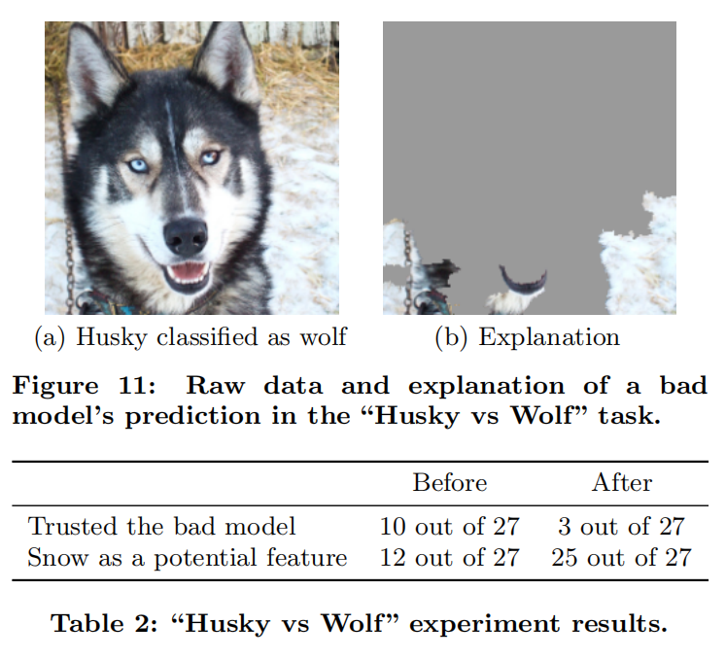
人类实验三
人类能否发现分类器异常？

Slide 30
LIME优点
表格型数据、文本和图片均使用
兼容任何一种机器学习算法
特征重要性：解释、理解、信赖、改进
选取代表性样本
人工设计、构造可解释特征

Slide 31
LIME缺点
人工设计、构造的可解释特征，不一定是科学的
局部线性可能无法拟合原模型
每个待测样本都需训练对应可解释模型，耗时长
扰动采样时，忽视了特征之间的相关性
稳定性不够好，重复同样的操作，扰动生成的样本不同，给出的解释可能会有差别

